Slide 2
¿CUÁLES SON
LOS RESULTADOS
DE UN CAMBIO PROFUNDO?
TERCERA PARTE

Slide 4
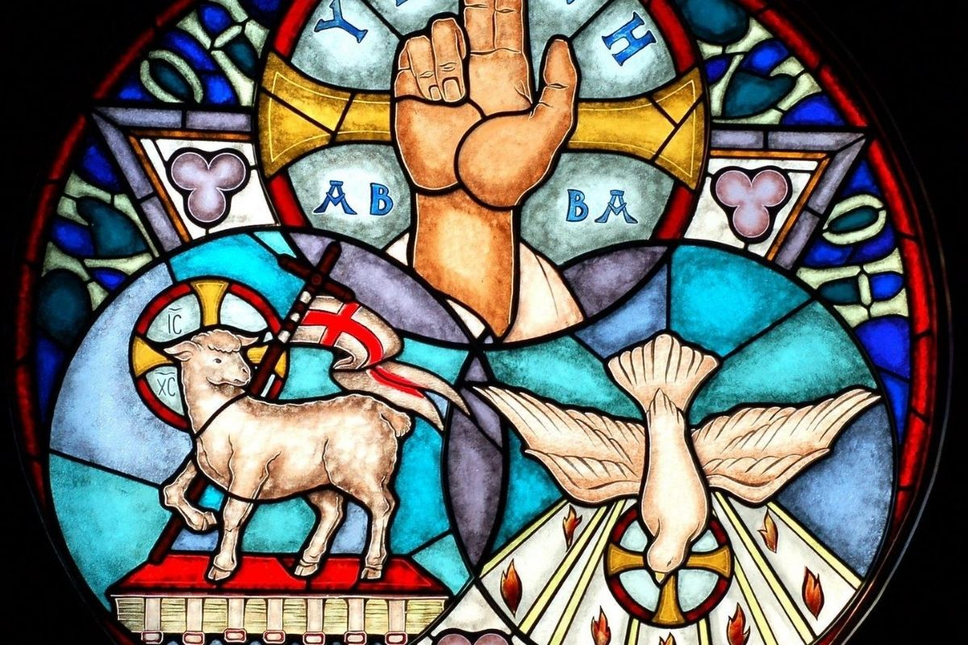
La plenitud de la vida, la libertad y el gozo lo obtenemos cuando Dios nos introduce en la dinámica de la trinidad.

Slide 5
Servir a Dios
es un RESULTADO de disfrutar a Dios

Slide 6
¿Cuánto dinero estarías dispuesto a pagar para servir?

Slide 7
Sólo estoy dispuesto a pagar por aquello que considero valioso

Slide 8
¿En torno a qué cosa gira tu horario?

Slide 9
Servir a Dios
es el resultado de amarle, de encontrarle atractivo, de hallarlo especial. Servir es la consecuencia de ver a Dios digno de entregarle todo mi ser.

Slide 10
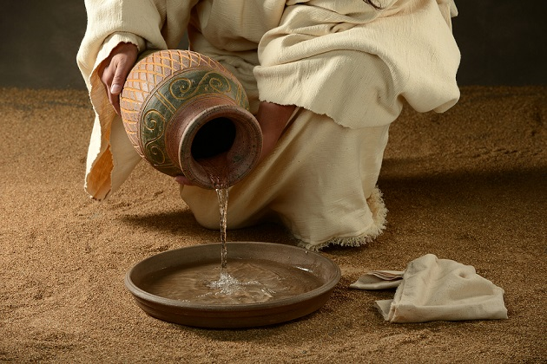
Juan 13:1 Antes de la fiesta de la pascua, sabiendo Jesús que su hora había llegado para que pasase de este mundo al Padre, como había amado a los suyos que estaban en el mundo, los amó hasta el fin

Slide 12
Servir es responder
servir es entregarse.
Servir es estar dispuesto a hacer enormes sacrificios.

Slide 13
El servicio
entendido desde un punto de vista bíblico, es un resultado de la obra del Espíritu Santo, NO ES una consecuencia el actuar del ser humano.

Slide 14
El servicio cristiano
es el resultado de una “operación” de corazón. Es un cambio que Dios realiza para que seamos libres de la inclinación natural a amarnos a nosotros mismos a través de todo lo que hacemos.

Slide 15
Nadie realmente cambia, a menos que Dios lo cambie.

Slide 16
El servicio cristiano
es mucho más que un cambio de comportamiento.
El servicio cristiano
es un cambio de aquello
que le trae placer al corazón.

Slide 17
El servicio genuino
no es difícil,
el servicio genuino
es imposible.

Slide 18
01
El Amor de Dios
para servir a Dios

Slide 19
02
El Poder de Dios
para servir a Dios

Slide 20
03
La Gracia de Dios
para servir a Dios

Slide 21
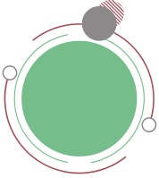
Servir
produce GOZO

Slide 22
Dios
nos ha creado
para servir

Slide 23
“El que no vive para servir,
no sirve para vivir”
Maria Teresa de Calcuta

Slide 24
El servicio y el trabajo
no son parte de la caída, son parte integral del plan original de Dios.
Génesis 1:28-31

Slide 25
Servir a Dios
no es una acción,
Servir a Dios
es una identidad

Slide 26
Una persona
que sirve a Cristo tiene la visión de hacer TODO par Cristo. Una persona que sirve a Cristo no diferencia entre lo religioso y lo secular.

Slide 27
Servir
no es algo que hago, servir es algo que soy.

Slide 28
Todo
lo que tú haces es un acto de servicio a Cristo
o es un acto de servicio a ti mismo.

Slide 29
Tu no puedes limitar tu servicio a Dios a lo que haces en la iglesia.
No puedes dividir
lo que haces para Dios y lo que haces para ti mismo.

Slide 30
CRISTO vino a servir y, al hacerlo no pagó con dinero; pago con el costo más alto que podría pagarse; pagó su servicio por ti y por mi con su propia vida.

Slide 31
Pastor Moisés Peinado

